Slide 1
4.3. Partes interessadas
4.4 Encerramento

Slide 2
Partes interessadas (stakeholders)
O estudo da gestão e comunicação das partes proporciona-rão ao GP mecanismos para que o desenvolvimento não sofra interferências negativas e atenda de forma organizada as necessidades do patrocinador (sponsor)
As partes interessadas dentro de um projeto podem ter as mais diferentes expectativas quanto ao projeto, ou na utilização do software em si
É necessário que o GP tenha governança nas partes interessadas, servindo também como papel de intermediador entre o patrocinador e a equipe de desenvolvimento

Slide 3
Parte interessada
Patrocinador
Clientes e usuários
Vendedores
Parceiros de negócios
Grupos organizacionais
Gerentes funcionais
Outras partes interessadas

Slide 4
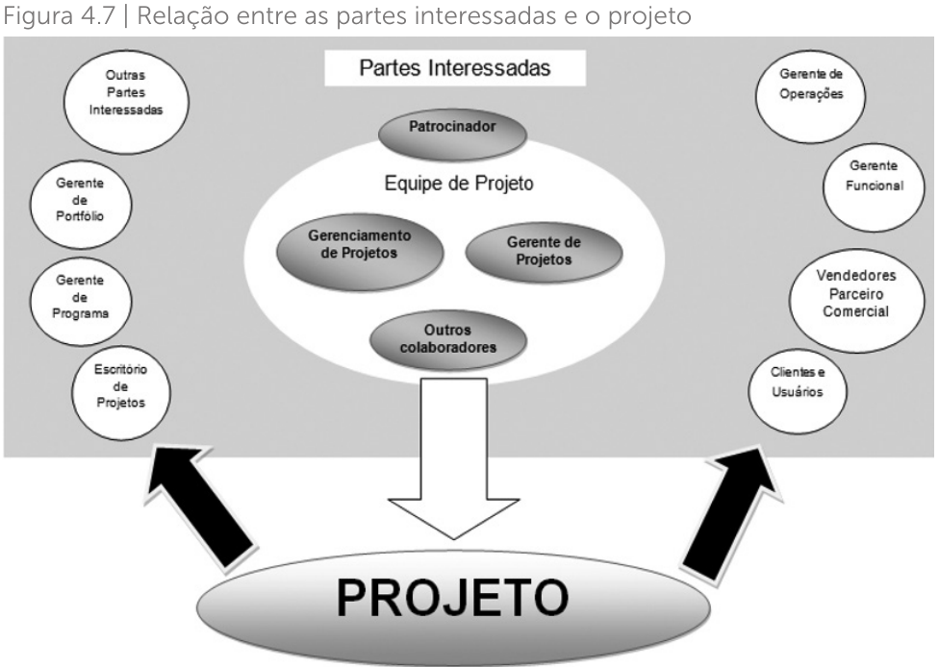
Parte interessada

Slide 5
Patrocinador
  Pessoa que provê os recursos para a realização do projeto
  Pode ser interno ou externo da organização
  Define qual o escopo do projeto
  Aprova formalmente o desenvolvimento
  Porta-voz entre o alto escalão da organização e o GP
  Pode acompanhar todas as etapas de desenvolvimento
  Modifica em qualquer momento o escopo do projeto

Slide 6
Clientes e usuários
  Pessoas que utilizarão o produto ou o serviço desenvolvido
  Aprova a qualidade e as funcionalidades do software
  Em algumas organizações, esse grupo realiza testes no desenvolvimento, a fim de se mapear as falhas (denominada versão Beta do desenvolvimento)
Vendedores
  Fornecedores, vendedores ou empresas terceirizadas
  Podem fornecer algum produto ou prestar algum tipo de serviço

Slide 7
Parceiros de negócios
  Empresas que têm algum tipo de relacionamento comercial
  Pode ser suporte, manutenção, treinamento, instalação, etc.
  Estabelecidos por meio de processos licitatórios ou por livre comércio
Grupos organizacionais
  Partes internas afetadas
    Marketing, vendas, RH, departamento jurídico, atendimento ao cliente e demais áreas que podem ser influenciadas
  Fornecem apoio à equipe engajada no projeto e aumentam a interação entre diversos grupos

Slide 8
Gerentes funcionais
  Responsáveis por uma determinada área de trabalho contínuo e permanente dentro da empresa
  O papel desse colaborador pode ser fundamental ao projeto
    Pode fornecer informações de grande validade ao desenvolvimento
Outras partes interessadas
  Podem estar as instituições financeiras, os reguladores, os gestores públicos e os diversos especialistas que possam contribuir com o projeto de desenvolvimento de software

Slide 9
As partes interessadas podem
  Ter diversos tipos de responsabilidade
  Autoridade para tomar as decisões no projeto
    Não necessariamente decisões de mudança
O GP está no centro da figura, cabe a ele estabelecer meios para prover a interação das partes
  Isso varia conforme o projeto ou a política institucional

Slide 10
O processo para identificar as partes interessadas de um projeto é contínuo
Em alguns casos, pode-se tornar muito difícil, pois dependendo do tamanho da empresa no qual ocorre o projeto, o acesso aos cargos mais altos pode ser restrito ou limitado
Na maioria dos projetos os patrocinadores são mais facilmente identificados, assim como os cargos de direção ou gerência

Slide 11
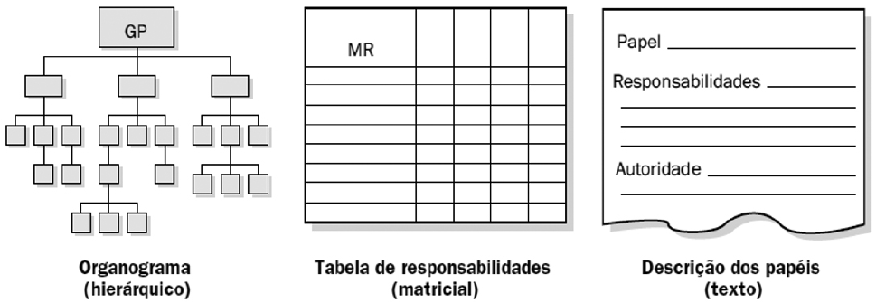
Ferramentas
Partes interessadas
Informações relevantes

Slide 12
As pessoas podem criar expectativas diferentes do desenvolvimento do projeto, ou ainda, do produto final
O GP deve, além de identificar as partes interessadas, deixar bem claro qual é o escopo do projeto, para que as expectativas errôneas não sejam confundidas com falta de qualidade do projeto e/ou produto
O nível de influência das partes interessadas pode ter uma influência positiva ou negativa sobre o projeto

Slide 13
Enquanto alguns se esforçam para que o projeto se desenvolva com qualidade e a entrega ocorra como o esperado pelo patrocinador
  Outros enxergam o fracasso como vitória, se beneficiando de alguma forma com esse resultado
Ignorar que existam as partes interessadas negativas pode trazer um risco ao sucesso do projeto

Slide 14
Conflitos de interesse
Competir
  Situações que são necessárias decisões rápidas, para proteger a si ou uma equipe
Evitar
  O comportamento do colaborador é de se esquivar das situações ou recusar-se a participar no desenvolvimento do projeto
Colaborar
  Partes que fazem parte da equipe do projeto têm opiniões divergentes
Comprometimento
  Soluções para integração de um ou mais membros da equipe

Slide 15
O GP tem que ser o mediador de conflitos de interesse entre as partes interessadas
Os conflitos pessoais podem gerar aspectos positivos e negativos para o projeto

Slide 16
Aspectos positivos
Mudanças comportamentais
Aumento da criatividade
Melhora na comunicação
Coesão do grupo
Clarificar as metas a serem alcançadas

Slide 17
Aspectos negativos
Aumento de agressividade entre as partes
Competitividade não saudável
Inibição da comunicação
Desenvolver discussões de caráter pessoal

Slide 18
Fontes de conflitos
Conflito de prioridades: ocorre quando os membros da equipe divergem a respeito das prioridades de desenvolvimento ou no cronograma de atividades
Conflito de procedimentos internos: ocorre quando algum membro da equipe não cumpre algum procedimento político/administrativo da organização
Conflito técnico: ocorre quando existe discordância de um ou mais aspectos técnicos, de desempenho ou relacionados à segurança

Slide 19
Fontes de conflitos
Conflito de recursos humanos: quando ocorre divergência na escolha da equipe de projeto ou falta de recursos humanos
Conflito orçamentário: ocorre quando os valores orçados ou gastos não atendem às necessidades do desenvolvimento
Conflitos pessoais: ocorre quando os problemas externos aos projetos interferem de alguma forma no desempenho profissional

Slide 20
Gestão da comunicação
Assegura que as informações do projeto sejam
  Planejadas
  Coletadas
  Criadas
  Distribuídas
  Armazenadas
  Recuperadas
  Gerenciadas
  Controladas
  Monitoradas
  Dispostas de maneira oportuna e apropriada

Slide 21
Gerenciamento eficaz da comunicação
Planejar a comunicação
  Procurar o meio apropriado para se prover a comunicação entre as partes
  Conhecer qual a necessidade de comunicação que o projeto exige
  Definir qual a infraestrutura física disponibilizada para os membros da equipe

Slide 22
Gerenciamento eficaz da comunicação
Gerenciar a comunicação
  Determinar como serão
    Coletadas
    Armazenadas
    Distribuídas
    Acessadas as informações
  Conforme o plano de comunicação

Slide 23
Gerenciamento eficaz da comunicação
Controlar a comunicação
  Efetuar o controle e o gerenciamento das informações
    A fim de se assegurar que a mensagem
      Chegue ao destino correto
      E no tempo necessário
Deve ser definido os métodos de compartilhamento das mensagens

Slide 24
Planejamento da comunicação
Quais pessoas necessitam ter acesso às informações?
Quais as permissões de acesso de cada membro da equipe?
Em que local as informações estão armazenadas?
Qual o horário que será considerado para fazer o controle de versões dos documentos
  Ex.: casos em que ocorre locais com fuso horário diferente
Em qual idioma serão efetuadas as comunicações?

Slide 25
Escolha da tecnologia
Urgência da informação
  Tempo para uma mensagem ser transmitida
  Não permitindo um tempo que possa comprometer a comunicação
Disponibilidade tecnológica
  Deve-se observar se a comunicação escolhida é compatível com todos os dispositivos da equipe de projeto
  Também se a tecnologia estará disponível até o fim do ciclo de vida do projeto

Slide 26
Escolha da tecnologia
Usabilidade
  Assegurar que os colaboradores conseguirão utilizar o sistema
Ambiente
  Determinar em qual ambiente de sistema será provida a comunicação
Segurança
  Assegurar que os dados não serão acessados por pessoas não autorizadas ou mal-intencionadas

Slide 27
Encerramento
Encerrar um projeto significa que todas as atividades de todos os grupos de processos foram
  Desenvolvidas
  Finalizadas
  Alguma falha determinou o encerramento do projeto
A grande vantagem dessa fase do processo de desenvolvimento é o encerramento formal do projeto
  Liberando recursos para outros projetos
  Lições aprendidas

Slide 28
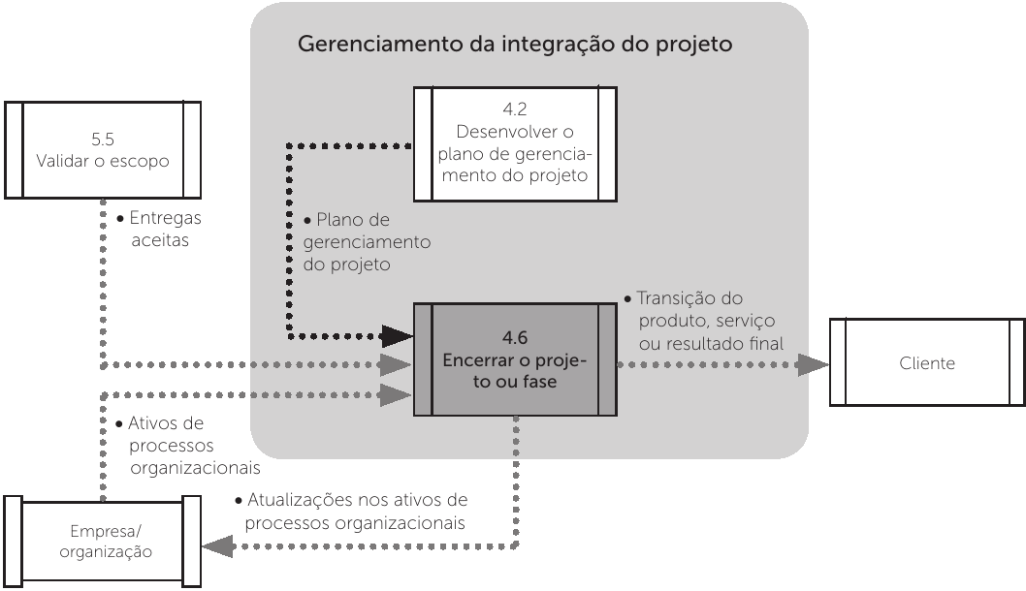
Encerramento

Slide 29
Encerramento
Deve assegurar que todos os
  Processos foram finalizados
  Trabalhos estão completos
Encerrado antes da conclusão:
  Também documentar os motivos

Slide 30
Encerramento - desempenho obtido
Alocação de recursos
  Quando a demanda de atividades e entregas diminui, os desenvolvedores são alocados em outros projetos
    Pode ocasionar excesso de trabalho para os desenvolvedores que permanecem no projeto até a conclusão
Conflito
  Conflitos interpessoais podem ocorrer em qualquer uma das fases, gerando queda no desempenho do colaborador no projeto
Desgaste
  Eventualmente pode ter ocorrido um desgaste emocional entre os membros da equipe

Slide 31
Encerramento - quando mal executado
Ao projeto
  A entrega final pode ser prejudicada, caso os esforços necessários nessa fase não sejam o suficiente para a conclusão dentro do tempo e da qualidade esperada
A organização
  O maior prejuízo é perder a oportunidade de gerar base de conhecimentos que possam auxiliar nos projetos futuros

Slide 32
Encerramento - documentação
Todas as fases do projeto geram documentação
2 tipos no encerramento:
  Encerramento administrativo
    Efetuam o encerramento formal do projeto
    Aceitação e a aprovação do produto ou serviço entregue
  Encerramento de contratos
    Fechamento de contratos estabelecidos no projeto
    Essa atividade tem caráter administrativo/judicial
    Garante às partes que todos os acordos foram cumpridos

Slide 33
Encerramento administrativo
Sumário
  Descrição do ambiente de desenvolvimento e atividades executadas
Descrição
  Especificação dos aspectos técnicos e funcionais do desenvolvimento
Avaliação
  Avaliações qualitativas e quantitativas das atividades desenvolvidas
    Qualidade do produto, metodologia de desenvolvimento, ferramentas utilizadas
Listagem de mudanças
  Quando ocorreram mudanças durante o projeto, listadas e descritas
Informações
  Experiências vividas pela equipe ao longo do projeto

Slide 34
Encerramento de contratos
Assistência jurídica
  No caso que algo não tenha sido feito, quais devem ser os trâmites judiciais necessários para os devidos ressarcimentos
Vistoria
  Ao se encerrar um contrato de desenvolvimento, o patrocinador deve averiguar se todas as entregas acordadas foram cumpridas, dentro do prazo e qualidade esperada
Auditoria
  Em projetos de muitas entregas e longa duração pode ser necessário promover uma auditoria para assegurar que todos os acordos foram cumpridos

Slide 35
Encerramento por rescisão
Quando existe um desacordo entre as partes e uma quebra contratual, podendo ser por
  Atraso na entrega
  Mudanças orçamentárias
  Riscos não previstos
  Mudanças no mercado ou no cliente
  Outras causas

Slide 36
Realocação de pessoas
Para se efetuar a desmobilização de recursos em projetos, devem-se estar atentas às necessidades de realocação
Existem casos em que o deslocamento de um profissional que compõe a equipe pode ter que realizar a transferência de conhecimento em outro projeto
Ao se aproximar do encerramento, todos os conhecimentos produzidos já devem estar devidamente documentados

Slide 37
Realocação de pessoas
Ao alocar um integrante na equipe, foi necessário integrá-lo, treiná-lo e definir as suas responsabilidades durante o projeto
Quando é chegada a hora de “liberar” o colaborador para que desempenhe outra função em um novo projeto, faz-se necessário integrá-lo novamente, e em alguns projetos específicos, capacitá-lo para novos desafios

Slide 38
Prestação de contas
Motivos
  Levantamento de expectativas
  Levantamento de expectativas
Formas
  Reunião expositiva
  Relatório
  Workshop

Slide 39
Lições aprendidas
Criar um histórico, base de dados
Muito importante para a continuidade dos projetos
Eficácia do que foi feito
Melhoria do próximo projeto
Importante não deixar para depois

Slide 40
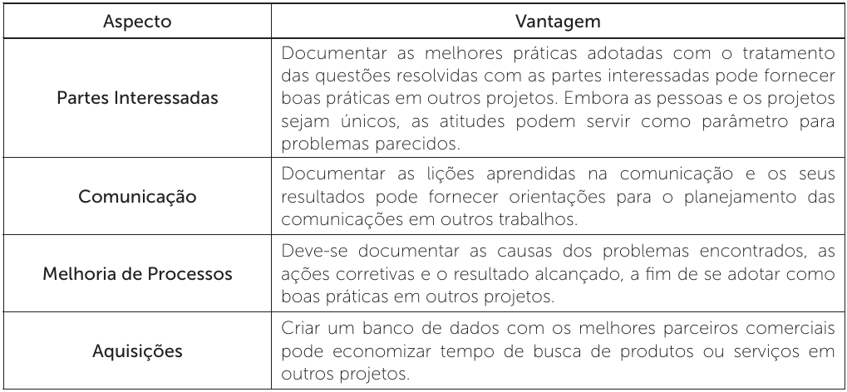
Lições aprendidas

